Slide 1

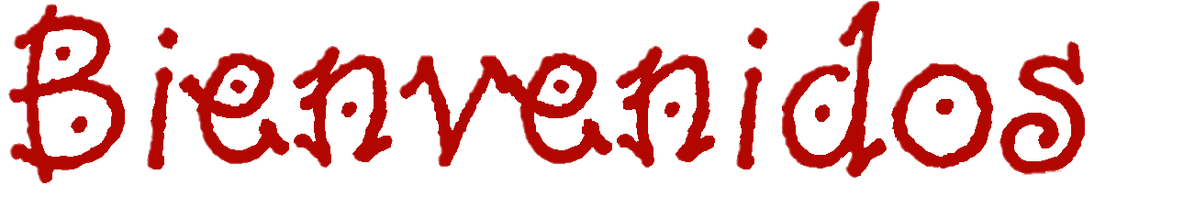

SEMANA
32

Slide 2
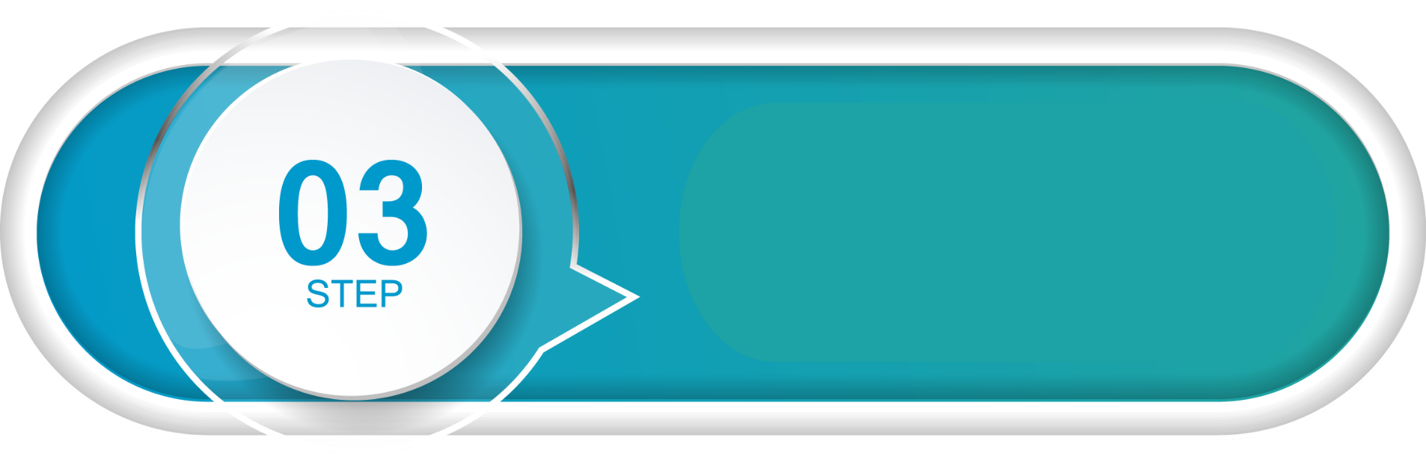


LUNES
1
https://www.youtube.com/watch?v=z6DoPp-LkTA

Slide 3
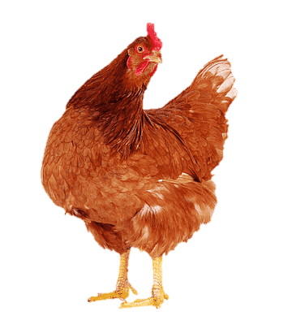
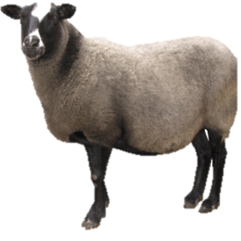
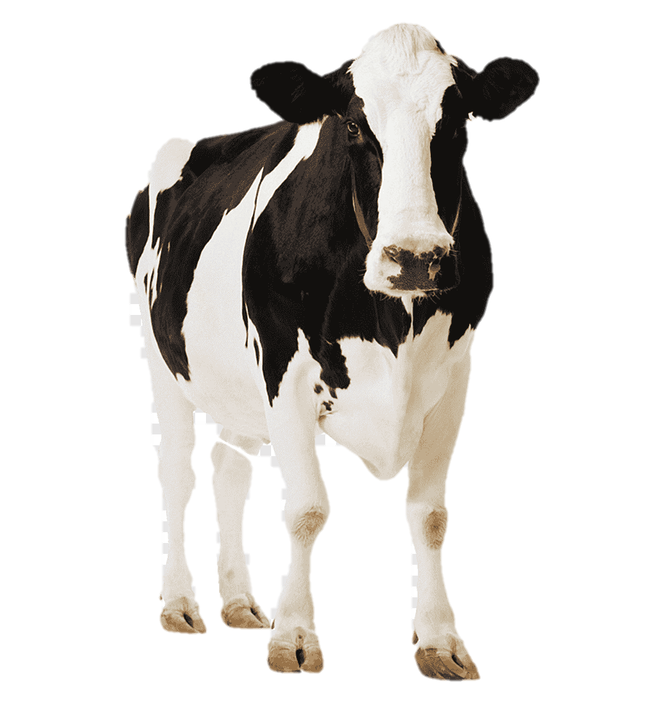
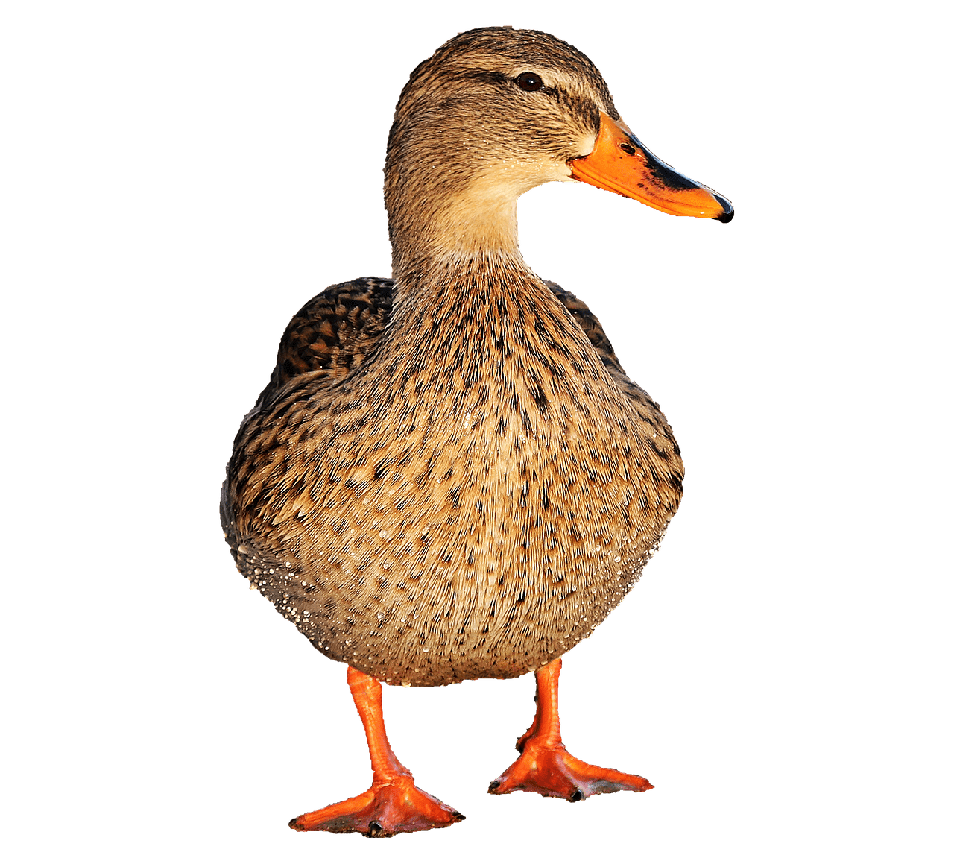
plástico (2 gallinas, 3 borregos, 1 vaca, 2 patos y 2 pollitos),

Slide 4
Qué animales hay más?
• ¿Qué animales hay menos?
• ¿Cuáles son los animales de la misma cantidad?
• ¿Qué animales hay más borregos o vacas?
• ¿Cuántos animales tienes en total?

Slide 5
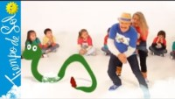
Martes
2
https://www.youtube.com/watch?v=WUol0rMWxAc

Slide 6
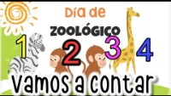
https://www.youtube.com/watch?v=DxQIjXQU0LQ

Slide 7
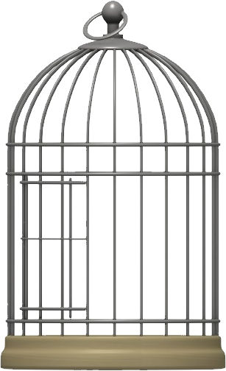
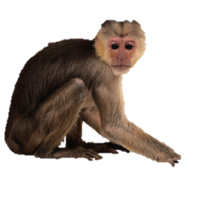
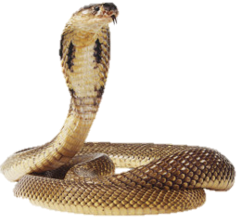
¿Qué hay más?
¿Qué hay menos?

Slide 8
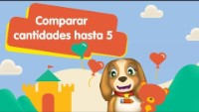
https://www.youtube.com/watch?v=1iK_4KIOLqc

Slide 9
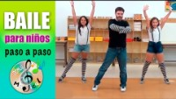
Miércoles
5
https://www.youtube.com/watch?v=CQx5X8PDd5o

Slide 10
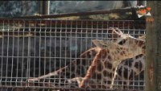
https://www.youtube.com/watch?v=gznPknVjdNM

Slide 11

En una jaula se tienen disponibles tres changos, pero en el Zoológico de Zumpango piden que les manden cinco changos
¿cuántos changos tienen que conseguir para atender ese pedido?

Slide 12
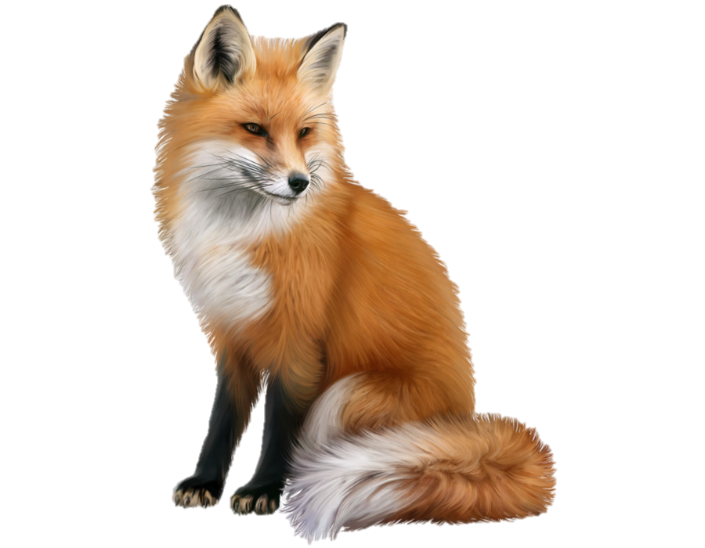
Hay seis zorros en una jaula, como están muy apretados, es necesario sacar dos
¿cuantos quedarán en la jaula?

Slide 13
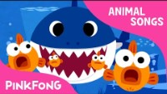
4
Jueves
https://www.youtube.com/watch?v=R93ce4FZGbc

Slide 14
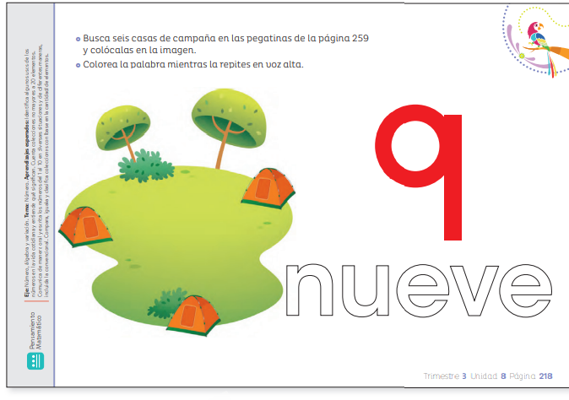

Slide 15
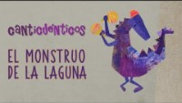
viernes
1
https://www.youtube.com/watch?v=UQW1C8j0FZo

Slide 16
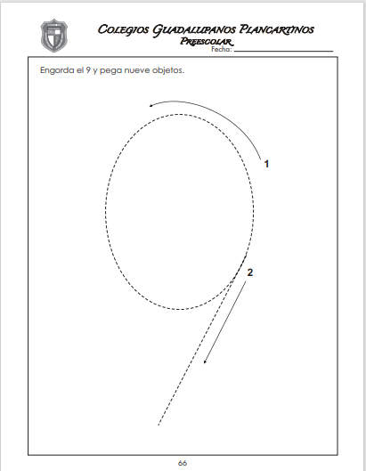
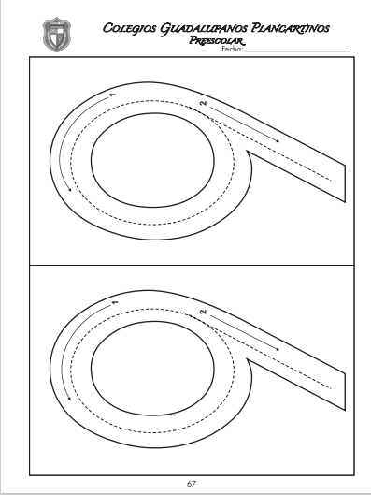


Slide 17
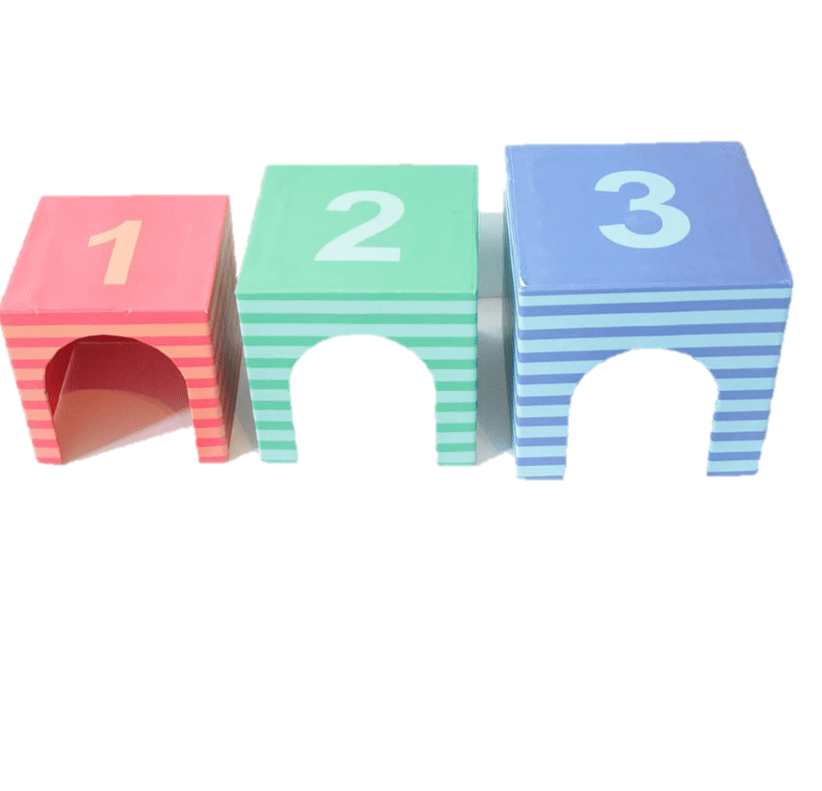
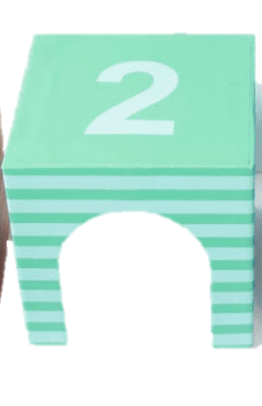
guardar en cada una de ellas la cantidad que dice cada etiqueta

Slide 18
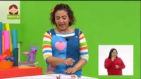
https://www.youtube.com/watch?v=XrQs51_T_XQ

